Slide 1
Lekcija 3 – Izvođenje
Pregled
1.1 Osnovni pojmovi
1.2 Definisanje izvedene klase
1.3 Načini izvođenja
1.4 Izvedene klase i konverzija
1.5 Konstruktori i destruktori
1.6 Polimorfizam
1.7 Virtuelne (polimorfne metode)
1.8 Dinamičko vezivanje
1.9 Apstraktne klase
1.10 Virtuelni destruktor
1.11 Višestruko nasljeđivanje
1.12 Operator typeid

Slide 2
Ciljevi lekcije
U ovoj lekciji:
  Upoznavanje sa osnovim pojmovima vezanim izvođenje
  Definisanje izvedenih klasa
  Načini izvođenja
  Konstruktori i destruktori u izvedenim klasama
  Polimorfizam i virtuelne metode
  Dinamičko vezivanje
  Upotreba apstraktnih klasa
  Definisanje virtulenih destruktora
  Višestruko nasljeđivanje
  Upotreba operatora typeid

Slide 3
1.1 Osnovni pojmovi
U realnom sistemu, nije rijedak slučaj da se u skupu entiteta uoči jedan ili više podskupova entiteta koji imaju dodatne specifične osobine
  U skupu studenata, koji dijele zajedničke osobine kao što su broj indeksa, datum upisa itd., mogu se uočiti
    Studenti magistarskih studija koji imaju dodatnu osobinu kao što je naziv magistarskog rada
    Studenti doktorskih studija koji imaju dodatnu osobinu kao što je broj objavljenih naučnih radova
Klasa studenata magistarskih studija je specijalni slučaj (a-kind-of) klase studenata

Slide 4
1.1 Osnovni pojmovi
U OO pristupu modelovanje navedene pojave omogućeno je putem mehanizma koji se zove nasljeđivanje
Nasljeđivanje
  Jedan od ključnih, ako ne i najvažniji koncept OO programiranja
    U C++ realizuje se konceptom izvedenih klasa
Nasljeđivanje je relacija između klasa
  Klasa B nasljeđuje klasu A
    Objekat klase B je jedna vrsta objekta klase A
    Objekti klase B imaju osobine objekata klase A, ali i neke svoje specifične

Slide 5
1.1 Osnovni pojmovi
Klasa B je izvedena iz klase A:
  A je osnovna (base), a B izvedena (derived)
  A je nadklasa (superclass), a B podklasa (subclass)
  A je roditelj (parent), a B potomak (child)
Klasa B nasleđuje karakteristike klase A:
  atribute
  metode
Postiže se visok stepen ponovne upotrebe programskog koda
  Osnovnu klasu ne treba mijenjati
    Nije je potrebno ponovo kompajlirati

Slide 6
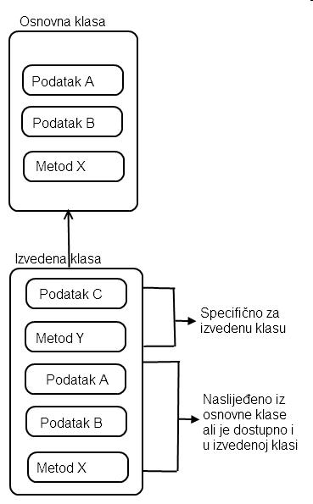

Slide 7
1.2 Definisanje izvedene klase
Izvedena klasa ne definiše na sljeći način
  Poslije imena klase navodi se :
  Način izvođenja
    Public
    Private
    Protected
  Ime osnovne klase
    Mogu biti navedena imena više klasa
    Imena su odvojena zarezom
Ako postoji samo jedna osnovna klasa, onda je u pitanju jednostruko, ako postoji više – višestruko izvođenje
Izvođenje može biti i u više koraka:
  Izvedena klasa može biti osnovna klasa za sledeće izvođenje
  Takvo izvođenje se ne naziva višestrukim

Slide 8
1.2 Definisanje izvedene klase
class Point
{
protected://vidljivo samo u izvedenim klasama
float x;
float y;
public:
Point(float x = 0.0, float y = 0.0) : x(x), y(y) {};
Point(Point& p) : x(p.x), y(p.y) {};
void Print() {cout << "X=" << x << ",Y=" << y << endl;}
float getX(){return x;}
float getY(){return y;}
void setX(float x){this->x = x;}
void setY(float y){this->y = y;}
};

Slide 9
1.2 Definisanje izvedene klase
class Circle : public Point
{
private:
float r;
public:
Circle(float x = 0.0, float y = 0.0, float r = 0.0)
{
this->x = x; //naslijedjeno iz osnovne klase
this->y = y; //naslijedjeno iz osnovne klase
this->r = r;
}
float getR(){return r;}
void setR(float r){this->r = r;}
};

Slide 10
1.2 Definisanje izvedene klase
int main()
{
Circle* cPtr = new Circle();
cPtr->setX(1.0);
cPtr->setY(2.0);
cPtr->setR(2.0);
cPtr->Print();
delete cPtr;
return 0;
}

Slide 11
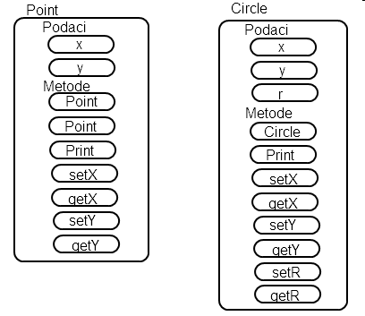
1.2 Definisanje izvedene klase

Slide 12
1.2 Definisanje izvedene klase
Objekti izvedene klase sadrže
  Članove osnovne klase
  Članove navedene u deklaraciji izvedene klase
Ne nasljeđuje se:
  Funkcija operator=
  Konstruktori i destruktori
  Prijateljstvo
Deklaracija člana u izvedenoj klasi skriva deklaraciju člana sa istim imenom u osnovnoj klasi
  Članu u osnovnoj klasi pristupa se putem ime_klase::ime_clana

Slide 13

1.2 Definisanje izvedene klase
class Circle : public Point
{
private:
float r;
public:
Circle(float x = 0.0, float y = 0.0, float r = 0.0)
{
this->x = x; //nalijedjeno iz osnovne klase
this->y = y; //nalijedjeno iz osnovne klase
this->r = r;
}
float getR(){return r;}
void setR(float r){this->r = r;}
void Print(){ Point::Print(); cout << "R=" << r <<endl;}
};
int main()
{
Circle* cPtr = new Circle(1.0,2.0,3.0);
cPtr->Print();
delete cPtr;
return 0;
}

Slide 14
1.2 Definisanje izvedene klase
Privatni članovi vidjivi su isključivo u klasi kojoj pripadaju
  Nijesu vidjivi izvedenim klasama
Zaštićeni članovi označavaju se sa protected
  Vidjivi su u metodama izvedene klase
  Nijesu vidijivi u drugim klasama, niti im se može pristupiti preko objekta
Putem objekta izvedene klase javnim članovima osnovne klase se pristupa kao i javnim članovima izvedene klase
  Preko objekta nije moguće pristupiti privatnim i zaštićenim članovima, kako izvedene tako i osnovne klase

Slide 15
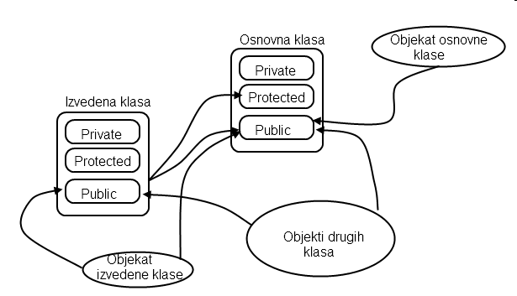
1.2 Definisanje izvedene klase

Slide 16
1.3 Način izvođenja
Određuje ključna riječ ispred imena klase
Postoje tri načina izvođenja
  Javno (class Circle : public Point)
  Zaštićeno (class Circle : protected Point)
  Privatno (class Circle : private Point)
Izvođenje je podrazumijevano privatno
Ako je izvođenje javno, onda u izvedenoj klasi
  Javni članovi postaju javni, zaštićeni postaju zaštićeni i privatni postaju privatni
Ako je izvođenje zaštićeno, onda u izvedenoj klasi
  Javni postaju zaštićeni, zaštićeni postaju zaštićeni i privatni postaju privatni
Ako je izvođenje privatno, onda u izvedenoj klasi
  Javni postaju privatni, zaštićeni postaju privatni i privatni ostaju privatni

Slide 17
1.3 Način izvođenja
Pravo pristupa može samo biti “sniženo”
  Ne postoji način da neki privatni član osnovne klase u izvedenoj klasi postane zaštićen ili javan
  Čuva se princip enkapsulacije
Bez obzira na način izvođenja svi članovi osnovne klase se nasljeđuju
Način izvođenja određuje nasljeđivanje prava pristupa:
  Određuje se stepen kontrole pristupa članovima osnovne klase preko objekta izvedene klase
  Ne utiče na pravo pristupa iz metoda izvedene klase

Slide 18
1.3 Način izvođenja
class Circle :private Point
{
private:
float r;
public:
Circle(float x = 0.0, float y = 0.0, float r = 0.0)
{
this->x = x; //OK, zasticeni clanovi su i dalje vidjivi iz metoda izvedene klase
this->y = y; //OK
this->r = r;
}
float getR(){return r;}
void setR(float r){this->r = r;}
void Print(){ Point::Print(); cout << "R=" << r <<endl;}
};
int main()
{
Circle* cPtr = new Circle(1.0,2.0,3.0);
cPtr->setX(1.0); //Greska, setX vise nije vidljivo jer je izvođenje privatno
cPtr->Print();
delete cPtr;
return 0;
}

Slide 19
1.3 Način izvođenja
Izvođenje | Član osnovne klase
 | Javni | Zaštićeni | Privatni
Javno | Javni | Zaštićeni | Privatni
Zaštićeno | Zaštićeni | Zaštićeni | Privatni
Privatno | Privatni | Privatni | Privatni

Slide 20
1.3 Način izvođenja
Između privatnog i javnog izvođenja postoji suštinska razlika
Javno izvođenje realizuje koncept nasljeđivanja
  Relacija "B je vrsta A" (a-kind-of)
  Izvedena klasa ima sve što i osnovna, na isti način dostupno korisniku
Privatno izvođenje realizuje koncept sadržanja
  Relacija "A je deo B" (a-part-of)
  Semantički slično sa slučajem kada B sadrži član tipa A
  Kod privatnog izvođenja dijete ne može da zamijeni roditelja

Slide 21
1.4 Izvedene klase i konverzija
Pokazivač na izvedenu klasu može se konvertovati u pokazivač na dostupnu osnovnu klasu
  Klasa je dostupna ako su na nekom mjestu u programu dostupni njeni javni člavovi
  Najčešće, u pitanju su klase koje su izvedene javno
Dozvoljena je konverzija iz B* u A*,kada je klasa B javno izvedena iz klase A
  Svaki objekat klase B je ujedno i objekat klase A
    Ovo ne važi za privatno izvedene klase
  Obratno ne važi
Objektu osnovne klase A može se dodijeliti objekat izvedene klase B kada je klasa B javno izvedena iz klase A

Slide 22
1.4 Izvedene klase i konverzija
class AlphaPoint : public Point {};
class BetaPoint : private Point {};
void printPoint(Point p){p.Print();};
int main()
{
Point* p1 = new AlphaPoint(); //Ok
Point* p2 = new BetaPoint();//Greska
AlphaPoint a;
BetaPoint b;
printPoint(a); //OK
printPoint(b); //Greska
delete p1;
delete p2;
return 0;
}

Slide 23
1.5 Konstruktori i destruktori
Prilikom kreiranja objekta izvedene klase poziva se konstruktor te klase, ali i konstruktor osnovne klase
Prilikom uništavanja objekta izvedene klase, poziva se destruktor te klase, ali i destruktor osnovne klase
Nakon odabira odgovarajućeg konstruktora izvedene klase redosljed izvršavanja je sljedeći
  Poziv konstruktora osvnovne klase
  Inicijalizacija članova izvedene klase
  Izvršavanje tijela konstruktora
Redosljed poziva destruktora je obratan
Prenos parametara konstruktoru osnovne klase
  U listi inicijalizatora konstruktora izvedene klase
  moguće je navesti i inicijalizator osnovne klase
  Inicijalizator osnovne klase se sastoji od imena osnovne klase
  i argumenata poziva konstruktora osnovne klase

Slide 24
1.5 Konstruktori i destruktori
class Point
{
protected:
float x;
float y;
public:
Point(float x = 0.0, float y = 0.0) : x(x), y(y) {cout << "Konstr : Point" << endl;};
~Point(){cout << "Destr : Point" << endl;};
Point(Point& p) : x(p.x), y(p.y) {};
void Print() {cout << "X=" << x << ",Y=" << y << endl;}
float getX(){return x;}
float getY(){return y;}
void setX(float x){this->x = x;}
void setY(float y){this->y = y;}
};

Slide 25
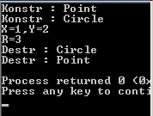
1.5 Konstruktori i destruktori
class Circle : public Point
{
private:
float r;
public:
Circle(float x = 0.0, float y = 0.0, float r = 0.0) : Point(x,y), r(r)
{cout << "Konstr : Circle" << endl;}
~Circle(){cout << "Destr : Circle" << endl;};
float getR(){return r;}
void setR(float r){this->r = r;}
void Print(){ Point::Print(); cout << "R=" << r <<endl;}
};
int main()
{
Circle* c = new Circle(1.0, 2.0, 3.0);
c->Print();
delete c;
return 0;
}

Slide 26
1.6 Polimorfizam
Neka je projektovana osnovna klasa Vehicle koja ima metodu Print
  Iz osnovne klase izvodimo klase Car i Truck koje treba da imaju svoju specifičnu varijantu metode Print
Skup objekata tipa vozila (nezavisno od vrste) možemo predstaviti nizom pokazivača tipa Vehicle*
Vehicle* vArr[2];
vArr[0] = new Car(100, 5);
vArr[1] = new Truck(200, 2000);
Dodjela vArr[0] = new Car(100, 5); je dozvoljena zato što je objekat klase Car ujedno i objekat klase Vehicle

Slide 27
1.6 Polimorfizam
class Vehicle
{
protected:
int regNum;
public:
Vehicle(int regNum) : regNum(regNum){};
void Print() {cout << "Vehicle : regNum=" << regNum << endl;}
};
class Car : public Vehicle
{
private:
int seatNum;
public:
Car(int regNum, int seatNum) : Vehicle(regNum), seatNum(seatNum){};
void Print() {cout << "Car : regNum=" << regNum << ",seatNum=" << seatNum << endl;}
};
class Truck : public Vehicle
{
private:
int cap;
public:
Truck(int regNum, int cap) : Vehicle(regNum), cap(cap){};
void Print() {cout << "Truck : regNum=" << regNum << ",cap=" << cap << endl;}
};

Slide 28

1.6 Polimorfizam
Potrebno je odštampati informacije o svim vozilima
  for(int i = 0; i < 2; i++)
  {vArr[i]->Print();}
U oba slučaj pozvana je
metoda Print iz osnovne klase
Poziv “obične” metode se razrešava prema tipu pokazivača
  Tip pokazivača vArr[i] je Vehicle* pa se poziva i odgovarajuća metoda iz te klase
    Statičko vezivanje u vrijeme kompajliranja
Princip polimorfizma
  Pozivanje metode na osnovu tipa objekta, a ne tipa pokazivača

Slide 29
1.6 Polimorfizam
Svojstvo da svaki objekat izvedene klase izvršava metodu onako kako je to definisano u njegovoj izvedenoj klasi, iako mu se pristupa kao objektu osnovne klase
Svaki objekat će “prepoznati” kojoj izvedenoj klasi pripada, iako mu se obraćamo kao objektu osnovne klase
  Tip objekta za koji se zove metoda određuje koja oblik metode će biti pozvan
  Ovaj postupak je potpuno dinamički
    Klasa objekta na koji ukazuje pokazivač određuje se u toku izvršavanja programa
Princip polimorfizma realizovan je tzv. virtuelnim funkcijama

Slide 30
1.7 Virtuelne (polimorfne) metode
Virtuelne metode su metode koje se u izvedenim klasama mogu predefinsati
  Piše se nova implementacija metode koja je specifična za tu izvedenu klasu
Klasa koja sadrži barem jednu polimorfnu metodu naziva se polimorfna klasa
Virtuelna metoda se u osnovnoj klasi deklariše navođenjem ključne reči virtual na početku deklaracije
Prilikom deklarisanja virtuelnih metoda u izvedenim klasama ne mora se stavljati reč virtual

Slide 31
1.7 Virtuelne (polimorfne) metode
Pozivom preko pokazivača na osnovnu klasu izvršava se ona metoda koja pripada klasi pokazanog objekta
Virtuelna metoda ne mora biti predefinisana u svakoj izvedenoj klasi
  Ako nije redefinisana u nekoj izvedenoj klasi onda važi značenje iz osnovne klase
Deklaracija virtuelne funkcije u izvedenoj klasi
  Mora da se potpuno slaže sa deklaracijom odgovarajuće metode u osnovnoj klasi
  Potpuno slaganje znači da se podudaraju broj i tipovi argumenata, kao i tip rezultata

Slide 32
1.7 Virtuelne (polimorfne) metode
class Vehicle
{
protected:
int regNum;
public:
Vehicle(int regNum) : regNum(regNum){};
virtual void Print() {cout << "Vehicle : regNum=" << regNum << endl;} //virtelna metoda
};
class Car : public Vehicle
{
private:
int seatNum;
public:
Car(int regNum, int seatNum) : Vehicle(regNum), seatNum(seatNum){};
void Print() {cout << "Car : regNum=" << regNum << ",seatNum=" << seatNum << endl;}
};
class Truck : public Vehicle
{
private:
int cap;
public:
Truck(int regNum, int cap) : Vehicle(regNum), cap(cap){};
void Print() {cout << "Truck : regNum=" << regNum << ",cap=" << cap << endl;}
};

Slide 33

1.7 Virtuelne (polimorfne) metode
int main()
{
Vehicle* vArr[2];
vArr[0] = new Car(100, 5);
vArr[1] = new Truck(200, 2000);
int vNum = 2;
for(int i = 0; i < vNum; i++)
{
vArr[i]->Print();
}
return 0;
}

Slide 34
1.8 Dinamičko vezivanje
Dinamičko vezivanje (engl. dynamic binding):
  Mehanizam koji obezbjeđuje da se metoda koja se poziva određuje:
    Po tipu objekta,
    Ne po tipu pokazivača ili reference na taj objekat
Odlučivanje koja će se virtuelna metoda (iz koje klase) pozvati
  Dinamički, tj. obavlja se u toku izvršavanja programa
    Bitna je razlika u odnosu na mehanizam preklapanja imena funkcija koji je statički, tj. u vrijeme kompajliranja
Ovaj mehanizima aktivira se isključivo kada je potrebno

Slide 35
1.8 Dinamičko vezivanje
Kod jednostrukog nasljeđivanja za svaku polimorfnu klasu kreira se tabela virtuelnih funkcija (TVF)
Tabela virtuelnih funkcija klase sadrži pokazivače na verzije virtuelnih funkcija za tu klasu
Svaki objekat neke klase sadrži pokazivač na tabelu virtuelnih funkcija te klase
  Taj zadatak obavljaju konstruktori
Prevodilac generiše kod za indirektan poziv virtuelne funkcije
  Preko pokazivača na TVF
Prvo se iz objekta pročita adresa TVF
  Zatim se iz tabele pročita adresa funkcije

Slide 36
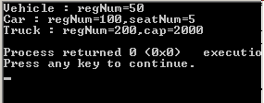
1.8 Dinamičko vezivanje
class Vehicle
{
protected:
int regNum;
public:
Vehicle(int regNum) : regNum(regNum){};
virtual void Print() {cout << "Vehicle : regNum=" << regNum << endl;}
virtual void setReg(int regNum) {this->regNum = regNum;}
};
int main()
{
Vehicle* vArr[3];
vArr[0] = new Vehicle(10);
vArr[1] = new Car(100, 5);
vArr[2] = new Truck(200, 2000);
int vNum = 3;
for(int i = 0; i < vNum; i++)
{ vArr[i]->Print(); }
return 0;
}

Slide 37
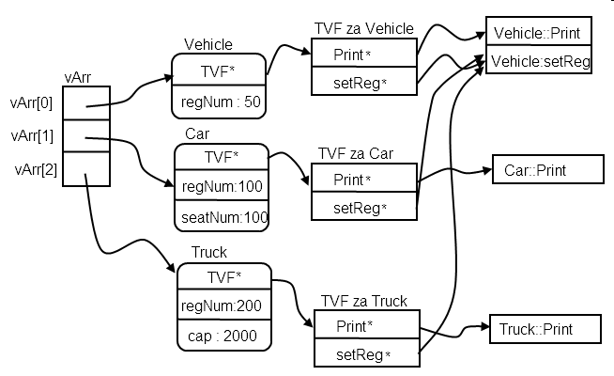

1.8 Dinamičko vezivanje

Slide 38
1.9 Apstraktne klase
Klasa koja nema instance
  Služi da se iz nje izvode druge klase
Realizuje koncept generalizacije
  Zajedničke osobine nekoliko klasa se grupišu u jednu osnovnu (apstraktnu) klasu
  Suprotan proces specijalizaciji
    Od postojeće klase koja ima svoje objekte uočava se podskup sa nekim dodatnim specifičnim osobinama
  Izbjegava se ponavljanje koda
  Primjer: Publikacije
    Knjige, naučni časopisi itd. imaju zajedničke osobine kao što je ISBN itd.
    Zajednične osobine se grupišu u apstraktnu klasu Publikacija
      Nema smisla da postoje objekti klase Publikacija jer ne predstavljaju neki realni entitet

Slide 39
1.9 Apstraktne klase
Mogu postojati pokazivači i reference na apstraktne klase
  Oni će ukazivati na konkretne objekte klasa izvedenih iz te apstraktne klase
Apstraktna klasa može imati
  Podatke članove
  Nevirtuelne metode
  “Obične” virtuelne metode
Apstraktna klasa može imati konstruktor iako se ne mogu konstruisati objekti apstraktne klase
  On će se pozivati kao konstruktor osnovne klase pri konstrukciji objekata konkretnih klasa koje se izvode iz apstraktne klase
Klasa koja se izvodi iz apstraktne je jedna konkretizacija te klase

Slide 40
1.9 Apstraktne klase
Klasa je apstraktna ako ima makar jednu apstraktnu (čisto virtuelnu) metodu
Apstraktna metoda
  Nije definisana za osnovnu klasu
  U deklaraciji u osnovnoj klasi umjesto tijela funcije navodi se = 0
  Nasljeđuje se kao apstraktna metoda
    U izvedenoj klasi je takođe apstraktna metoda
    Ako nije definisana u izvedenoj klasi, onda je i izvedena klasa takođe apstraktna klasa

Slide 41
1.9 Apstraktne klase
class Employee
{
protected:
int id;
public:
Employee(int id) : id(id){};
int getId(){return id;}
virtual float getEarnings() = 0;
};
class CommissionWorker : public Employee
{
private:
float salary;
float commision;
float items;
public:
CommissionWorker(int id, float salary, float commision, float items) : Employee(id), salary(salary), commision(commision), items(items){};
float getEarnings() {return salary + commision * items;}
};

Slide 42
1.9 Apstraktne klase
class HourlyWorker : public Employee
{
private:
float hours;
float wage;
public:
HourlyWorker(int id, float hours, float wage) : Employee(id), hours(hours), wage(wage){};
float getEarnings() {return hours * wage;}
};
int main()
{
Employee* vArr[2];
vArr[0] = new CommissionWorker(1, 100.0, 0.30, 2000.0);
vArr[1] = new HourlyWorker(1, 40.0, 10.0);
int vNum = 2;
for(int i = 0; i < vNum; i++)
{
cout << vArr[i]->getEarnings() << endl;
}
return 0;
}

Slide 43
1.10 Virtuelni destruktor
Konstruktor ne može da bude virtuelna funkcije
  Poziva se prije samog kreiranja objekta
Destruktor može da bude virtuelna funkcija
  Poželjno je da destruktor osnovne klase uvijek bude virtuelan
    U suprotnom, prilikom poziva delete nad objektom izvedene klase biće pozvan destruktor osnovne klase
      Kada se poziva preko pokazivača na osnovnu klasu
Unutar destruktora izvedene klase ne treba pozivati destruktor osnovne klase (implicitno se poziva)

Slide 44

1.10 Virtuelni destruktor
class Base
{
public:
Base(){};
~Base() {cout << "Destr : Base " << endl;}
};
class Derived : public Base
{
public:
Derived(){};
~Derived() {cout << "Destr : Derived " << endl;}
};
int main()
{
Base* ptr = new Derived();
delete ptr;
return 0;
}

Slide 45

1.10 Virtuelni destruktor
class Base
{
public:
Base(){};
virtual ~Base() {cout << "Destr : Base " << endl;}
};
class Derived : public Base
{
public:
Derived(){};
~Derived() {cout << "Destr : Derived " << endl;}
};
int main()
{
Base* ptr = new Derived();
delete ptr;
return 0;
}

Slide 46
1.11 Višestruko nasljeđivanje
Klasa može biti izvedena iz više različitih klasa
  Višestruko nasleđivanje (engl. multiple inheritance)
U zaglavlju se navode imena klasa odvojenih zarezom
Svaka od osnovnih klasa može biti public, protected ili private
Važe ista pravila o nasljeđenim članovima
Važe ista pravila i za konstruktore i destruktore
Postoje i nedostaci
  Problem dijamant strukture

Slide 47
1.11 Višestruko nasljeđivanje
Primjer
  class Base { public:int i;};
  class Derived1 : public Base{};
  class Derived2 : public Base{};
  class Derived3 : public Derived1, public Derived2
  {Derived3(){i = 0;}};
Svaka od klasa Derived1 i Derived2 sadrži objekat klase Base
  Višestruki podobjekti
  Klasa Derived3 će imati dva skupa članova klase Base
  U primjeru problem nastaje jer je referenca na član i dvosmislena
    Da li je i iz Derived1 ili Derived2
  Može se izbjeći upotrebom operatora ::
    Npr. X::i = 0;

Slide 48
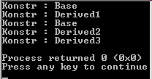
1.11 Višestruko nasljeđivanje
class Base
{
public:
int i;
Base() {cout << "Konstr : Base" << endl;}
};
class Derived1 : public Base
{
public:Derived1() {cout << "Konstr : Derived1" << endl;}
};
class Derived2 : public Base
{
public: Derived2() {cout << "Konstr : Derived2" << endl;}
};
class Derived3 : public Derived1, public Derived2
{
public : Derived3(){cout << "Konstr : Derived3" << endl;}
};
int main()
{
Derived3* ptr = new Derived3();
delete ptr;
return 0;
}

Slide 49
1.11 Višestruko nasljeđivanje
Virtuelne osnovne klase
  Izbjegavanje višestrukih podobjekata
Primjer
  class Base { public:int i;};
  class Derived1 : virtual public Base{};
  class Derived2 : virtual public Base{};
  class Derived3 : public Derived1, public Derived2
  {Derived3(){i = 0;}};
Sada klasa Derived3 nasljeđuje samo jedan podobjekat klase Base
  Nema dvosmislenosti kod pristupa članu i
Obje klase Derived1 i Derived2 moraju se virtuelno izvesti

Slide 50
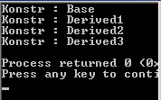
1.11 Višestruko nasljeđivanje
class Base
{
public:
int i;
Base() {cout << "Konstr : Base" << endl;}
};
class Derived1 : virtual public Base
{
public:Derived1() {cout << "Konstr : Derived1" << endl;}
};
class Derived2 : virtual public Base
{
public: Derived2() {cout << "Konstr : Derived2" << endl;}
};
class Derived3 : public Derived1, public Derived2
{
public : Derived3(){cout << "Konstr : Derived3" << endl;}
};
int main()
{
Derived3* ptr = new Derived3();
delete ptr;
return 0;
}

Slide 51
1.12 Operator typeid
Putem ovog operatora omogućeno da se dinamički (u toku izvršavanja) odredi tip izraza
Poziv
  typeid(izraz)
    Izraz može biti bilo kojeg tipa ugrađeni ili korisnički definisan
  typeid(naziv_tipa)
    Može biti proizvoljan tip
Kada je operatoru predat izraz nema opasnosti od bočnih efekata
  Vrijednost se ne izračunava
Vrlo korisno za polimorfne klase
  Rezultat je dinamički tip operanda, a ne onaj tip koji je upotrijebljen pri deklaraciji pokazivača

Slide 52
1.12 Operator typeid
Rezultat je const type_info&
type_info je tip iz <typeinfo.h> koji sadrži podatke o tipu
Podražani su operatori == i !=
Metoda name() vraća neko logično ime tipa
  Razliku je između prevodilaca
Ova klasa nema javne konstruktore
  Ne mogu se kreirati objekti ovog tipa

Slide 53
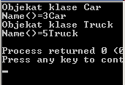
1.12 Operator typeid
int main()
{
Vehicle* vArr[2];
vArr[0] = new Car(100, 5);
vArr[1] = new Truck(200, 2000);
int vNum = 2;
for(int i = 0; i < vNum; i++)
{
if (typeid(*(vArr[i])) == typeid(Car))
{
cout << "Objekat klase Car" << endl;
}
else
{
if (typeid(*(vArr[i])) == typeid(Truck))
{
cout << "Objekat klase Truck" << endl;
}
}
cout << "Name()=" << typeid(*(vArr[i])).name() << endl;
}
return 0;
}

